Slide 1
Škola Offline
CSS
Pavel Skála, Adam Erben, Mirek Hanč, Adam Keller

Slide 2
Obsah prezentace
01
02
03
04
Cíl
Použité technologie
Back-end
Front-end

Slide 3
01
Cíl

Slide 4
Co bylo cílem?
Aplikace pro výběr tématu školní práce
Funkční back-end a front-end
Vytvoření v REACTU

Slide 5
Důležité vlastnosti aplikace
Zadávání tématu učitelem
Výběr tématu žákem
Ukládání témat v databázi MongoDB
Jednoduchost
Přehlednost
Obsáhlost

Slide 6
02
Použité technologie

Slide 7




Technologie
Python
Material UI
React
MongoDB

Slide 8
03
Back-end

Slide 9
Server (back-end)
Google Oauth – přihlášení
Vytváření
Získávání
Upravování
Mazání témat
Vybrání tématu studentem

Slide 10
04
Front-end

Slide 11
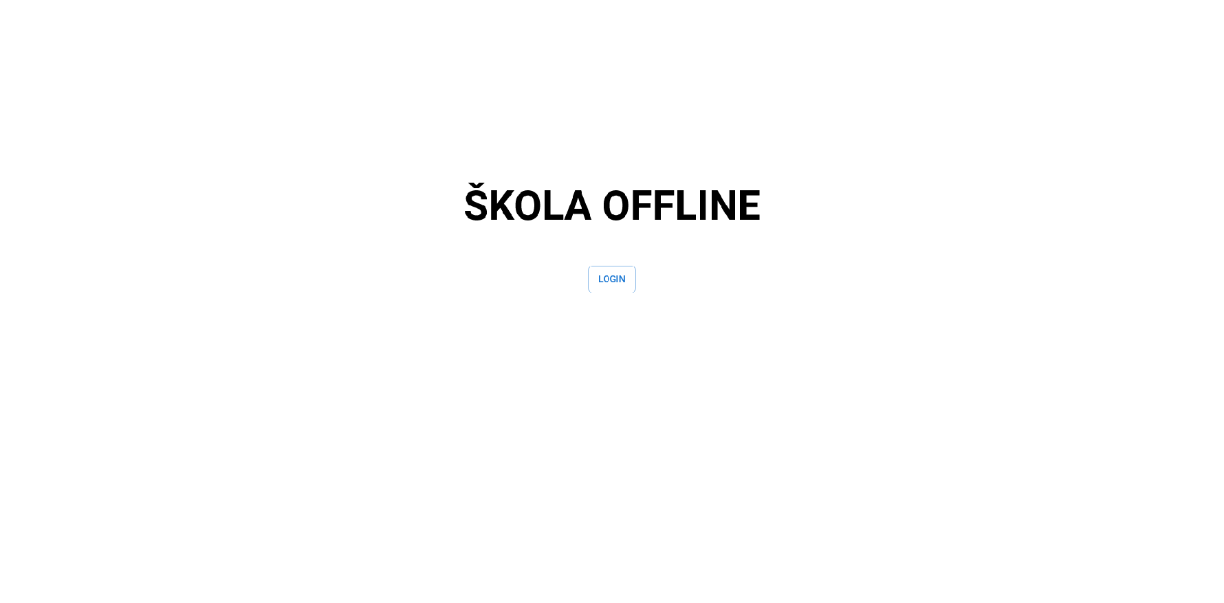
Úvodní stránka

Slide 12
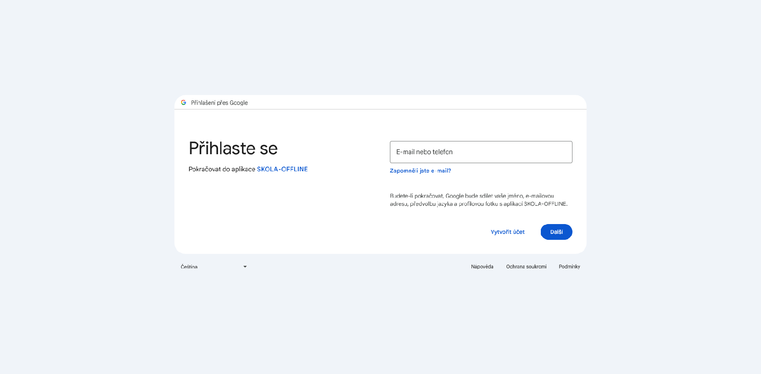
Přihlášení

Slide 13
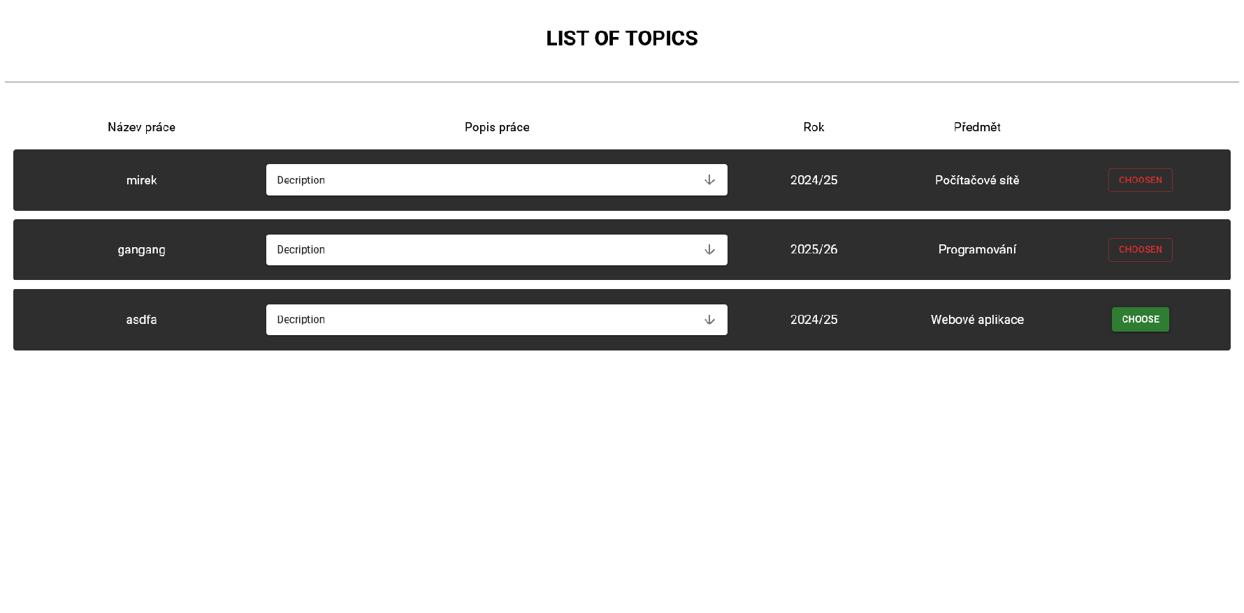
Seznam témat
Pro studenta

Slide 14
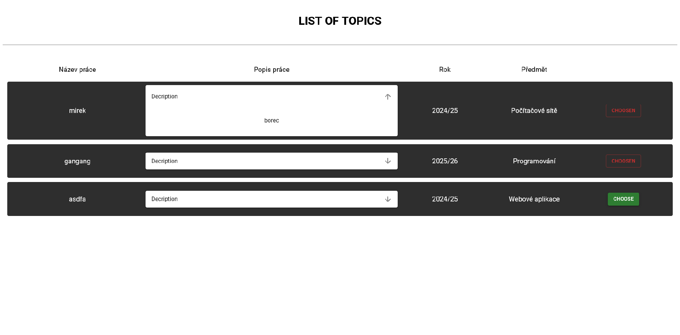
Seznam témat
Otevření popisu práce

Slide 15
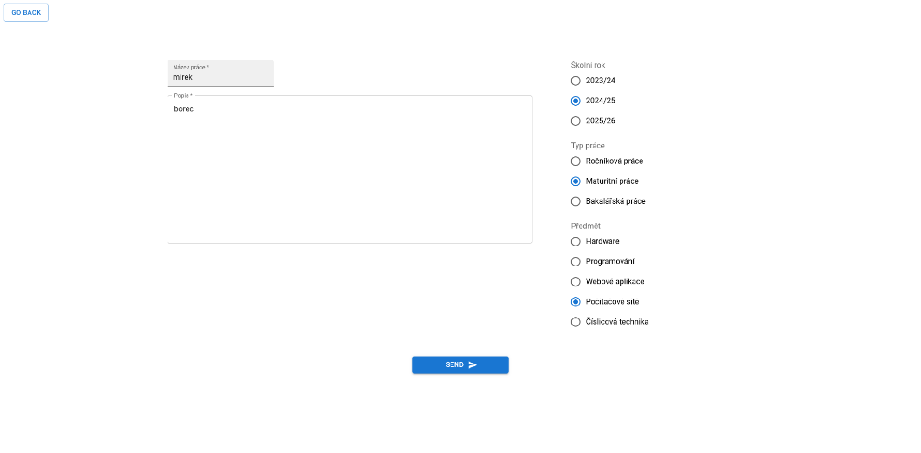
Vytvoření tématu

Slide 16
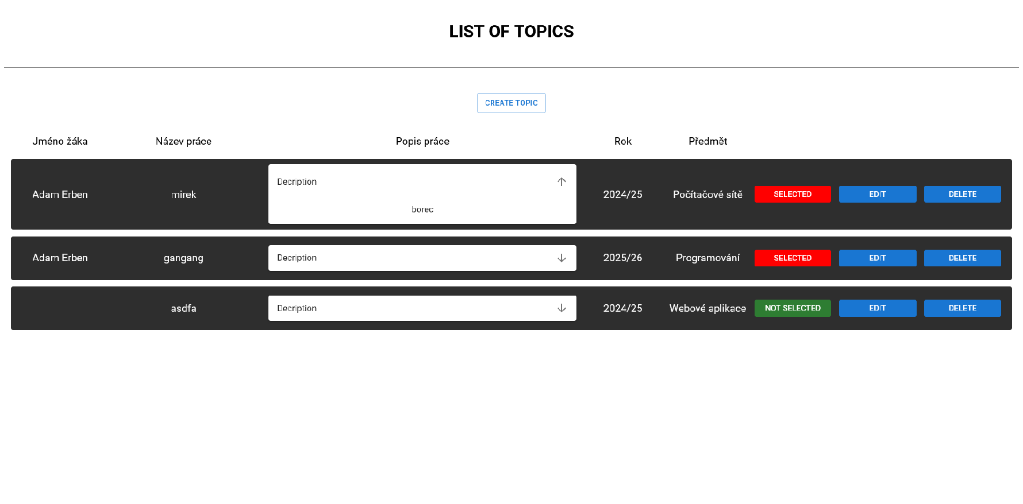
Seznam témat
Pro učitele

Slide 17
Zdroje
https://www.google.com/url?sa=i&url=https%3A%2F%2Fen.wikipedia.org%2Fwiki%2FPython_%2528programming_language%2529&psig=AOvVaw2Ty8NE6M12oOaDwH4pCc3L&ust=1718988531619000&source=images&cd=vfe&opi=89978449&ved=0CBEQjRxqFwoTCID_w7jR6oYDFQAAAAAdAAAAABAE
https://www.google.com/url?sa=i&url=https%3A%2F%2Fv4.mui.com%2Fcomponents%2Fmaterial-icons%2F&psig=AOvVaw3fm2oMLiZDoVMu0icGyLze&ust=1718990003052000&source=images&cd=vfe&opi=89978449&ved=0CBEQjRxqFwoTCIC1yPXW6oYDFQAAAAAdAAAAABAE
https://www.google.com/url?sa=i&url=https%3A%2F%2Fen.wikipedia.org%2Fwiki%2FReact_Native&psig=AOvVaw3e8IdT5I4G0awPLnGoBtwc&ust=1718988840548000&source=images&cd=vfe&opi=89978449&ved=0CBEQjRxqFwoTCNDekcvS6oYDFQAAAAAdAAAAABAI
https://www.google.com/url?sa=i&url=https%3A%2F%2Fmedium.com%2Ffree-code-camp%2Flearn-mongodb-a4ce205e7739&psig=AOvVaw2KBZpW7ZEZMbFYz0_EabqH&ust=1718988871380000&source=images&cd=vfe&opi=89978449&ved=0CBEQjRxqFwoTCLCM9dnS6oYDFQAAAAAdAAAAABAE
https://slidesgo.com/ai-presentations

